Slide 1
Муниципальное бюджетное дошкольное образовательное учреждение детский сад «Оленёнок», п.Тазовский,
Занятие №1
Март
Старшая группа
«Динь-динь»
Составила: Емелова Ольга Николаевна,
Музыкальный руководитель
2021г.

Slide 2
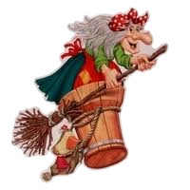
Слушание музыки «Баба-Яга» муз.П.Чайковского
Проиграть пьесу «звучащими жестами»

Slide 3
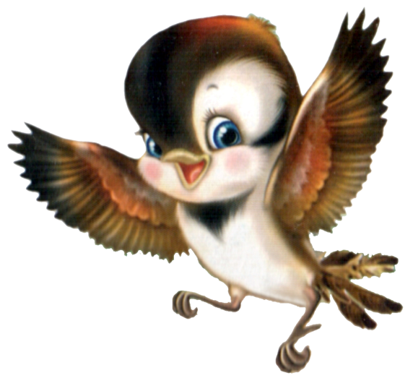
Пальчиковая гимнастика

Slide 4
Пение «Динь-Динь»
1. «Динь-динь» поём «Бум-бум» поём, Под музыку С тобой идём!
2. «Динь-динь» поём «Бум-бум» поём И всех друзей зовём!
3. Мы весело шагаем И песню повторяем:
«Динь-динь» поём, «Бум-бум» поём И с песенкой идём!

Slide 5
Музицирование

Slide 6
Игра-пляска «Пугало» выполнять движение согласно словам

Slide 7
Веселого музыкального настроения, юные артисты☺

